Slide 1
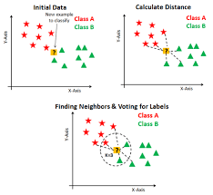

K-Nearest Neighbors
PhD(e). MsC. Ing. Jonnatan Arias Garcia

Slide 2
Contenido
Introducción
La idea del Knn
Como funciona Knn
Métrica de clasificación
Ejemplo de Knn
El mejor K
Consideraciones
Limitaciones
Conclusiones
Ventajas – Desventajas

Slide 3
KNN
K vecinos mas cercano, en una técnica de aprendizaje automático supervisado enfocado en tareas de regresión y clasificación.
La idea detrás de la técnica:
Si tienes un amigo cercano y pasas la mayor parte de tu tiempo con él/ella, terminarás teniendo intereses similares y amando las mismas cosas. Eso es kNN con k=1.
Si constantemente sales con un grupo de 5, cada uno del grupo tiene un impacto en tu comportamiento y terminarás convirtiéndose en el promedio de 5. Eso es kNN con k=5.

Slide 4
KNN
kNN identifica la clase de un punto de datos utilizando el principio de votación por mayoría.
Si k = 5, se examinan las clases de los 5 puntos más cercanos.
La predicción se realiza según la clase predominante.
De manera similar, la regresión kNN toma el valor medio de las 5 ubicaciones más cercanas.

Slide 5
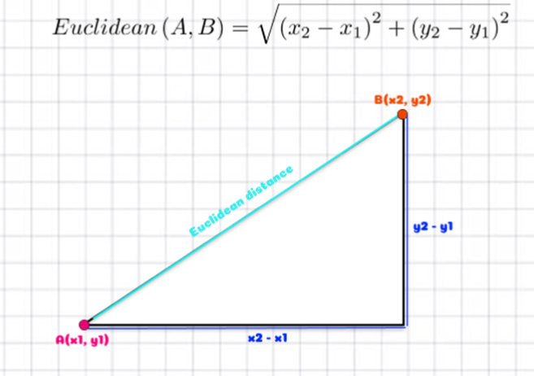
KNN
¿Como validamos la cercanía?
Distancia entre puntos de datos.
Existen varias técnicas para estimar la distancia.
La distancia euclidiana (distancia de Minkowski con p=2) es una de las medidas de distancia más utilizadas.
*se puede usar cualquier otra distancia/función.

Slide 6
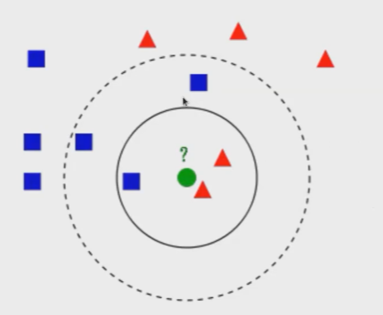
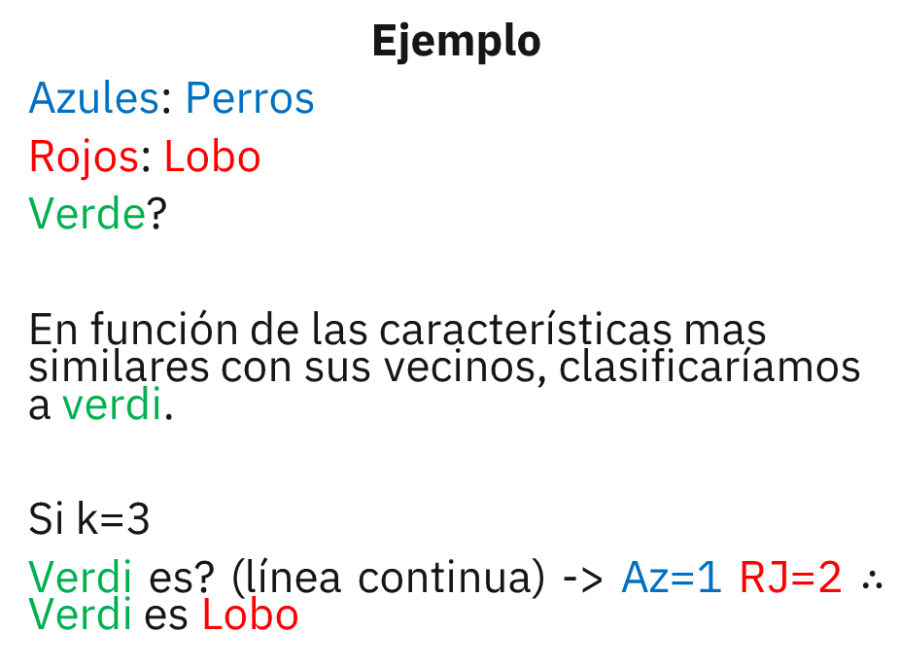
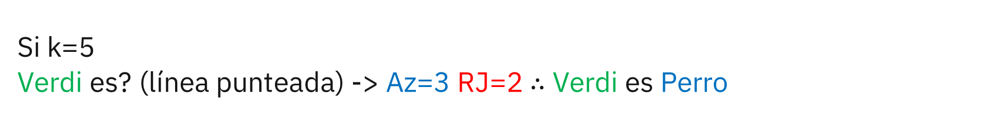
KNN
Ejemplo
Azules: Perros
Rojos: Lobo
Verde?
En función de las características mas similares con sus vecinos, clasificaríamos a verdi.
Si k=3
Verdi es? (línea continua) -> Az=1 RJ=2 $∴$ Verdi es Lobo
Si k=5
Verdi es? (línea punteada) -> Az=3 RJ=2 $∴$ Verdi es Perro

Slide 7
El mejor k para kNN
K bajo (por ejemplo, k=1): Sobreajuste: se adapta demasiado a los datos de entrenamiento y no generaliza bien para nuevos datos.
K alto (por ejemplo, k=100): Desajuste: el modelo es poco fiable tanto en los datos de entrenamiento como en los nuevos.
Y Entonces?

Slide 8
El mejor k para kNN
Y Entonces?
K-Fold Cross-Validation: Probar varios y elegir el mejor.
Una muy buena opción para encontrar el mejor k, es usar la herramienta grid search de sklearn.

Slide 9
El mejor k para kNN
Consideraciones Adicionales:
Prueba con una Gama de Valores: Comienza probando una amplia gama de valores de "k" (por ejemplo, desde 1 hasta raíz de n, donde n es el número de muestras en el conjunto de datos).
Ajuste según el Tamaño del Conjunto de Datos: Elige "k" más pequeños para conjuntos de datos más ruidosos o más pequeños, y "k" más grandes para conjuntos de datos más grandes o menos ruidosos.
Balance entre Sesgo y Varianza: Encuentra un equilibrio entre el sesgo (error debido a suposiciones incorrectas en el modelo) y la varianza (sensibilidad a pequeñas fluctuaciones en los datos) al seleccionar "k".

Slide 10
Limitaciones de kNN
KNN es simple y no depende de un modelo interno de aprendizaje automático. Trabaja con cualquier cantidad de categorías, lo que lo hace rápido para evaluar la adición de nuevas categorías. Sin embargo, su simplicidad impide anticipar eventos raros.
Aunque KNN puede lograr alta precisión en pruebas, es lento y costoso en tiempo y memoria. Requiere una gran cantidad de memoria para almacenar el conjunto de datos de entrenamiento, y la distancia euclidiana puede ser afectada por la magnitud de las características, dando mayor peso a características con magnitudes grandes.
En resumen, KNN no es ideal para conjuntos de datos de grandes dimensiones.

Slide 11
Conclusión de kNN
Se suele usar mas para tareas especificas como agrupar puntos cercanos que de forma general.
El costo computacional depende de los datos, muchas datos, suele tener alto costo computacional
La interpretación suele ser intuitiva y ligada a la característica de la “distancia”.

Slide 12
Ventajas y Desventajas
Ventajas | Desventajas
Extremadamente fácil de implementar | No funciona bien con alta dimensionalidad
Puede realizar tareas complejas | Alto costo en datos grandes
No requiere entrenamiento | No funciona bien con variables categoricas
Nuevos datos, se agregan fácilmente
Solo se necesita k y la distancia.

